Slide 1
Субъекты
ЗАКОН, понятный населению
Механизмы
Детали
Государственная система бесплатной юридической помощи в Хабаровском крае

Slide 2
Кто имеет право на получение бесплатной юридической помощи?
малоимущие граждане и инвалиды I и II группы
реабилитированные лица
ветераны ВОВ, ветераны боевых действий и труженики тыла
дети-инвалиды, дети-сироты и оставшиеся без попечения родителей
граждане пожилого возраста и инвалиды, проживающие в социальных организациях
граждане, пострадавшие в результате чрезвычайной ситуации
лица, желающие принять на воспитание ребенка
пострадавшие «дольщики»

Slide 3
Кто имеет право на получение бесплатной юридической помощи?
лица без определенного места жительства и занятий
неработающие инвалиды III группы
представители коренных малочисленных народов
беременные женщины и женщины, имеющие детей в возрасте до трех лет
беженцы с территории Украины, ДНР и ЛНР
мобилизованные граждане и военнослужащие, принимающие участие в СВО
иные категории граждан
Федеральный закон от 21.11.2011 № 324-ФЗ «О бесплатной юридической помощи в Российской Федерации»
Закон Хабаровского края от 28.11.2012 № 237 «О реализации отдельных полномочий Хабаровского края в области обеспечения граждан бесплатной юридической помощью»

Slide 4
Бесплатная юридическая помощь
Виды
юридической
помощи
Участники государственной системы бесплатной юридической помощи
Правовое консультирование в устной и письменной форме
Органы исполнительной власти края и подведомственные им учреждения
Составление заявлений, жалоб, ходатайств и других документов правового характера
Государственное юридическое бюро края
Представление интересов гражданина в судах, государственных и муниципальных органах, организациях
Адвокаты

Slide 5
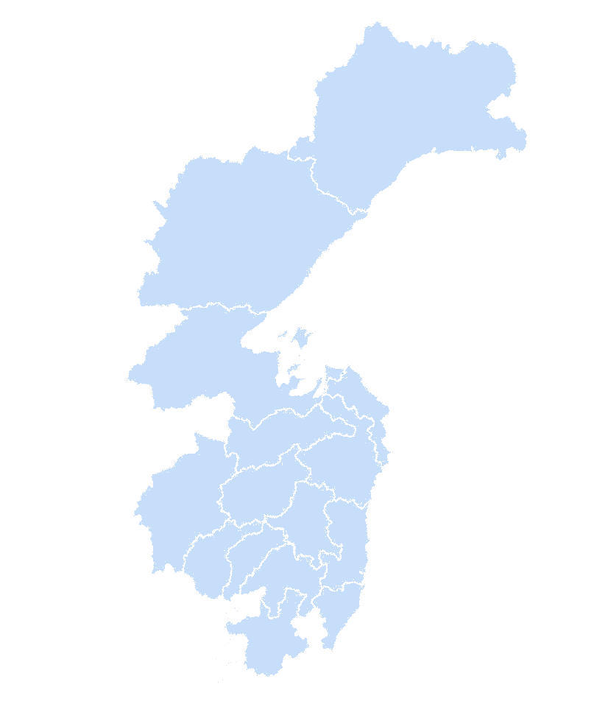
Государственное юридическое бюро края
г. Амурск, ул. Амурская, д. 8
г. Вяземский, ул. Ленина, д. 4, тел. (42153) 3 33 62
г. Комсомольск-на-Амуре:
просп. Интернациональный, д. 10, корп. 2, тел. (4217) 23 18 90
ул. Калинина, д. 6, тел. (4217) 23 18 90
Постановление Правительства Хабаровского края от 30.05.2014 № 174-пр
"Об утверждении Порядка оказания государственным юридическим бюро Хабаровского края бесплатной юридической помощи гражданам"
г. Хабаровск:
ул. Серышева, д. 31б, тел. (4212) 40 22 51;
ул. Суворова, д. 25а, тел. (4212) 40 22 52;
ул. Тихоокеанская, д. 171а, тел. (4212) 40 22 68
г. Николаевск-на-Амуре, ул. Кантера, д. 24а
р.п. Ванино, ул. 7-я Линия, д. 5
Центр телефонного обслуживания: 8 800 100 42 12
мфц27.рф
ubkhv@adm.khv.ru

Slide 6
Оказание бесплатной юридической помощи юридическими клиниками
ЮРИДИЧЕСКИЕ КЛИНИКИ
создаются на базе высших учебных заведений
Цель: оказание правовой помощи населению и формирование у обучающихся по юридическим специальностям навыков оказания юридической помощи
ДВФ ФГБОУВО «РГУП» (г. Хабаровск)
(4212)97 01 25
ФГБОУ ВО «ТОГУ»
(4212)76 85 00,
37 51 86, 72 06 84
Дальневосточный институт управления - филиал РАНХиГС
(4212)30 65 49
ФГБОУ ВО «ХГУЭП»
(4212)22 48 79
Дальневосточный институт (филиал) ВГУЮ (РПА Минюста России)
(4212)94 02 87
г.Хабаровск, Восточное шоссе, 49, каб.108

